Slide 1
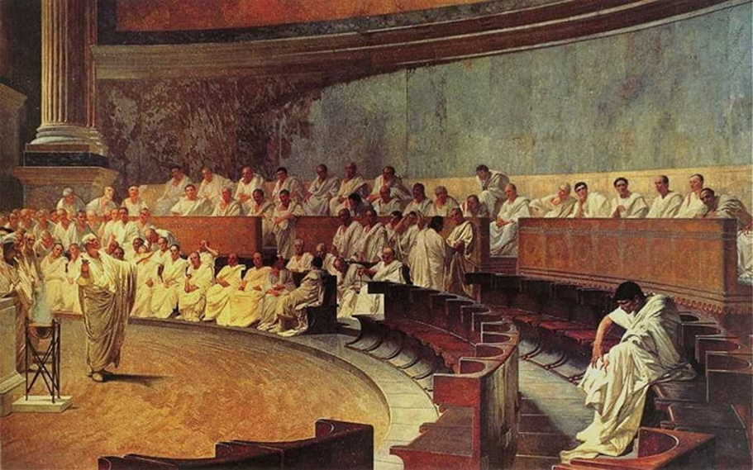
Retorik 2025
Computeren skal ikke bruges endnu

Slide 2
Program for retorik-kurset
Onsdag
Faglig formidling
Torsdag
Værksteder om retoriske færdigheder (start i A13)
Fredag
Retorik, fortælling og selvstændige opgaver (start i A13)

Slide 3
Program for i dag
8:40 Velkomst og formalia i E4. Oplæg om faglig formidling med Pecha Kucha (digitalt produkt) eller Mini Ted Talk (live performance)
Kl. 9.30-11:50 Egen forberedelse af faglig formidling af et lærerfagligt emne som pecha kucha eller mini-TED-talk. Overvej på forhånd hvilket emne eller hvilken tekst du vil formidle. Lokaler: A201, A202, A204, A205. Gitte og Jens vejleder.
12.40-14: Fremvisning af Pecha Kucha’er i A201 og A204 eller
Perform din mini-TED for et engageret publikum i A202 eller A203

Slide 4

Mødepligt
= 80% ligesom alt andet
Kan ikke ”afhjælpes”
Retorik kommer særskilt på eksamensbeviset

Slide 5
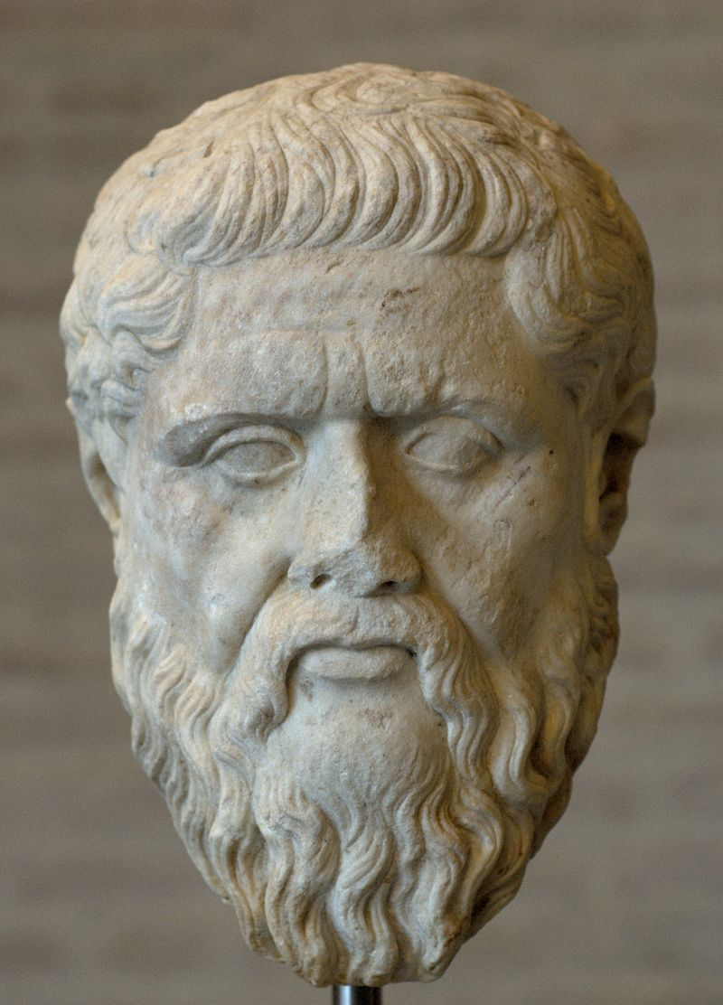

Hvor kommer retorik fra?
Oldgræsk rhetor = ”offentlig taler”
Aristoteles (384-322 fvt.)

Slide 6
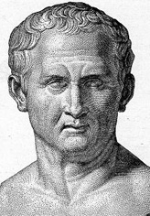
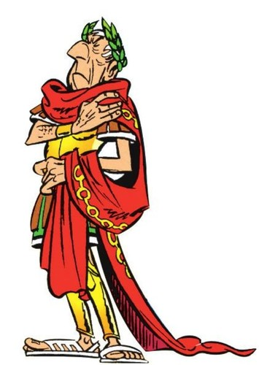
Hvad er retorik?
”Veltalenhedens kunst” – de gamle grækere og de gamle romere
Stemmebrug/kropssprog
Fortælling
Argumentation/overtalelseskunst
Stilistik
Appelformerne logos, patos, etos
At forberede en performance

Slide 7
Hvorfor retorik for jer?
I helt gamle dage på læreruddannelsen: Læreren som mundtlige formidler - retorik og tavleskrivning som fag
Læreruddannelsen 2013-2022: Læreren som lærings-ekspert, didaktisk designer og relations-udvikler
Ny læreruddannelse 2023: Læreren som autoritet og fagperson. Retorik element i livsoplysning

Slide 8
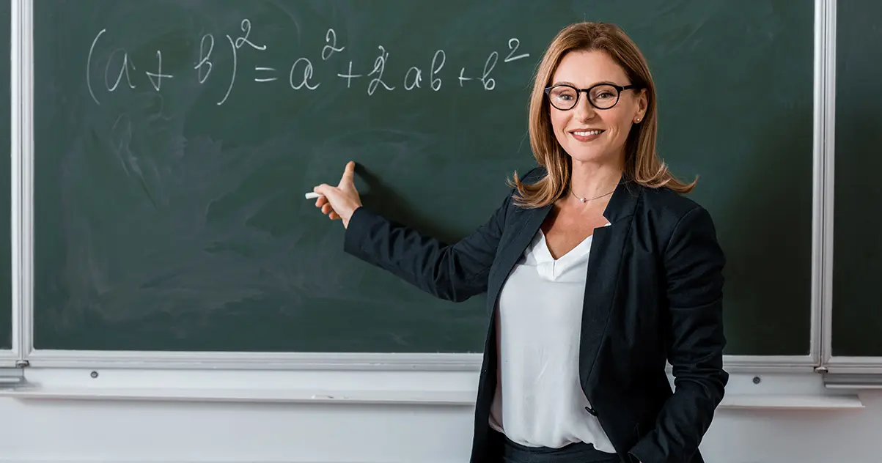

Slide 9


Tal sammen ved bordene
Hvad skal en lærer kunne inden for retorik?
Hvad vil du selv gerne blive bedre til inden for retorik?

Slide 10
Vælg mellem to formidlingsopgaver
Kl. 9.30-11:50 Faglig formidling af et fagligt emne som Pecha Kucha (video) eller mini-TED-talk (live)
A201, A202, A204, A205
12.40-14: Fremvisning af Pecha Kucha’er i A201 og A204 eller
Perform din mini-TED for et engageret publikum i A202 eller A203

Slide 11


Slide 12
Pecha Kucha eller PechaKucha
Japansk for ”småsnak” (chit-chat)
Opstod ved en konference for unge designere, Tokyo 2003
Bruges nu over hele verden, især inden for kultur og kreativitet
Tvinger dig til at bruge visuel formidling
Kort, klart, engagerende
20x20

Slide 13

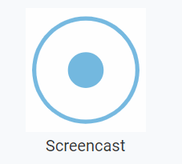

Regler i PechaKucha
Snak over billeder, fx Power Point/Google Slides
20 slides i 20 sekunder hver = 6:40 minutter
I dag: Produceres som en video på 6:40, der fremvises for andre.

Slide 14
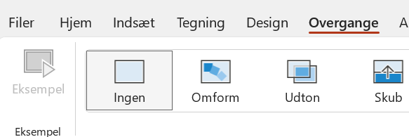
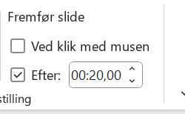

Slide 15
Indhold: Forklar noget, der er vigtigt at forstå i et skolefag
Biologi: Hvorfor vokser et træ? Hvad er en celle?
Dansk: Hvorfor skrev HCA kunsteventyr? Hvad er en ledsætning?
Engelsk: Hvad er forskellen på de forskellige s-lyde?
Fysik: Hvad er tyngdekraft?
Geografi: Hvordan fungerer vejret?
Historie: Hvorfor brugte USA atombomber i Japan?
Håndværk og design: Hvordan videreudvikles en kreativ idé?
Idræt: Hvad er hurtige og langsomme muskelfibre?
Kristendomskundskab: Hvilken betydning har påsken?
Matematik: Hvad er meningen med x- og y-akser?
Musik: Hvad er forskellen på dur og mol?
Tysk: Hvordan skal kasserollediagrammet?

Slide 16
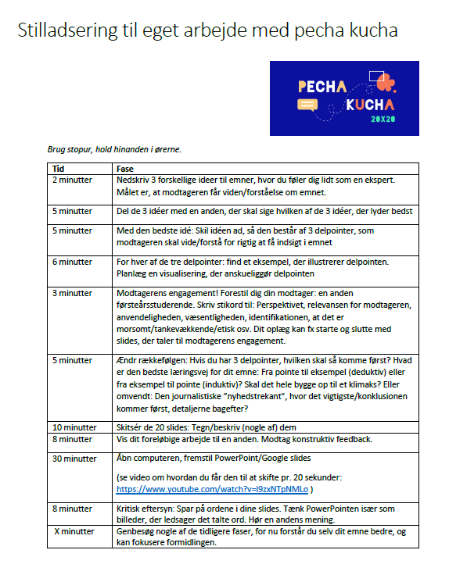

Forslag til stilladseret proces
Gå sammen 2-3
Læs evt. mere om pecha kucha på linket
Følg arbejdsintervallerne i arket ”Stilladsering til eget arbejde med pecha kucha” (planer til i dag)

Slide 17

Faglig formidling i stemme og billeder
Du er inviteret til at lave TED-talk

Slide 18

Hvad kendetegner en TEDtalk?
Høj faglighed
Kort, præcist og sikkert
Stort engagement og personligt præg
Præcis koordinering mellem tale og billeder
Afsluttes med et stærkt budskab, fx en opsummerende sætning

Slide 19
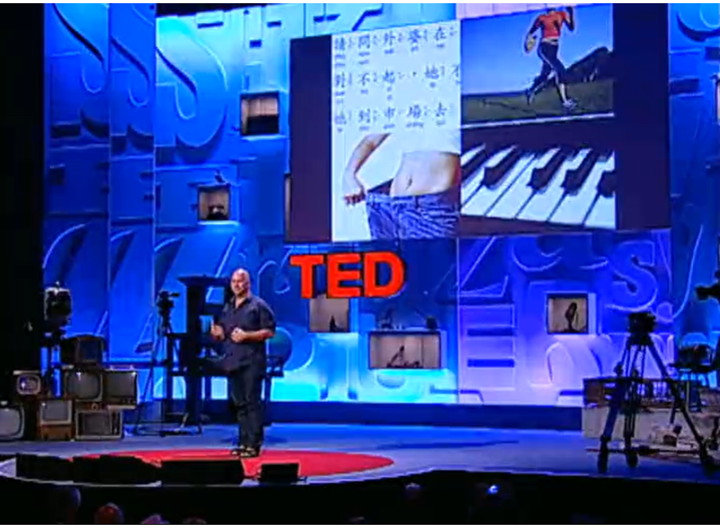
Ex: Keep your goals to yourself
https://www.ted.com/talks/derek_sivers_keep_your_goals_to_yourself

Slide 20
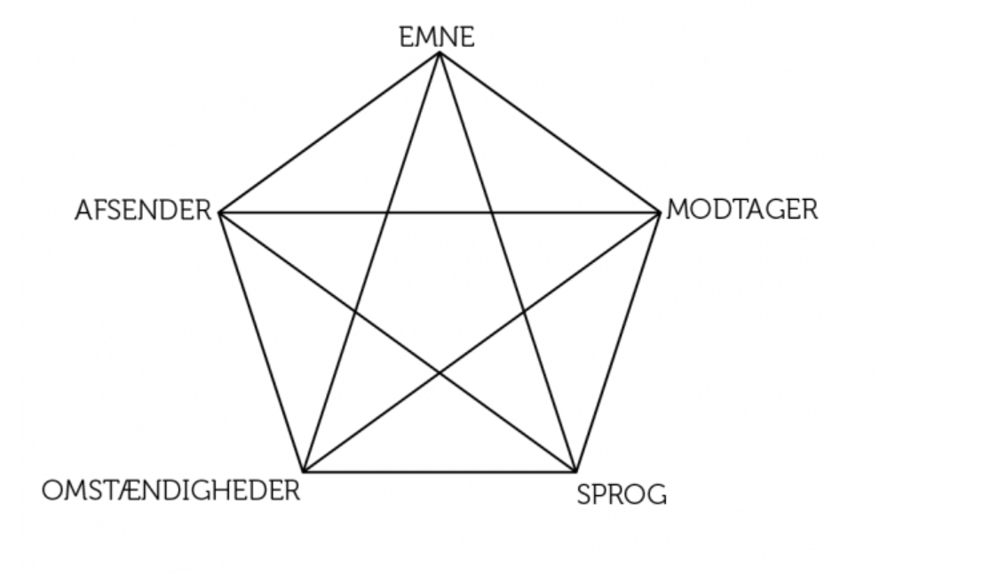
Situationen
Noget studiefagligt du gerne vil formidle til medstuderende
En form for ekspert
almindelige mennesker uden særlige forudsætninger
Højt fagligt indhold, Spørgsmål og svar
Max 6 minutter for et live-publikum
Mest snak men understøttet af billeder

Slide 21
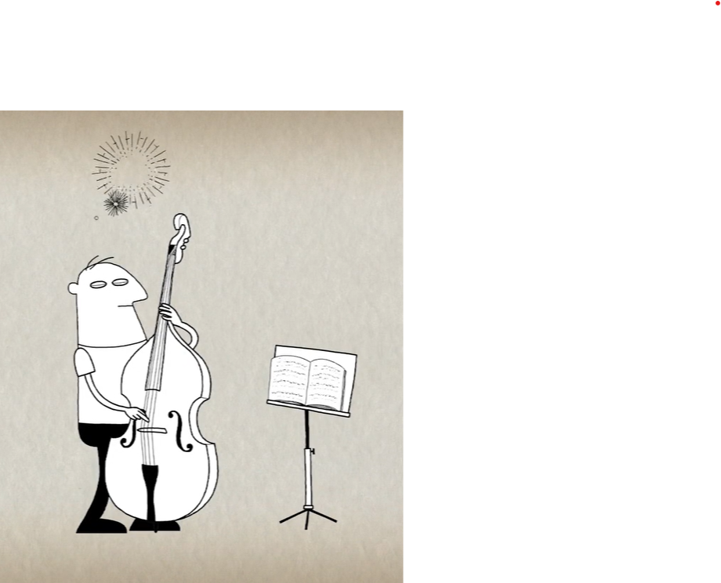
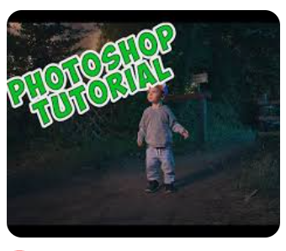
Eller: lav en Ted-Ed-tal eller en tutorial
Ted-educational
Tutorial
Usynlig speaker
Målgruppen er børn og unge
Skarpere på udtale og tempo
Enklere pointer
Brug canvas eller powerpoint
Synlig eller usynlig speaker
Filmklip og billeder af det du formidler
Målet er at arbejde med skarp faglig formidling og bruge sin stemme og billeder

Slide 22
Faglig formidling i TEDtalk-stil
Vælg en fagtekst eller et fagligt spørgsmål fra dit studie
Vælg nogle pointer ud fra teksten/emnet som du vil forklare dine medstuderende
Lav din præsentation, gør meget ud af det visuelle
Øv dig på din TEDtalk
Fremfør den for et oplagt og engageret publikum

